Slide 1
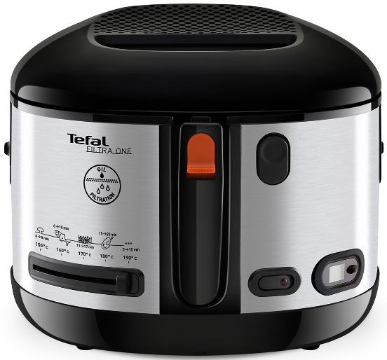
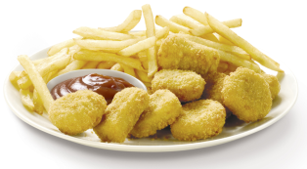
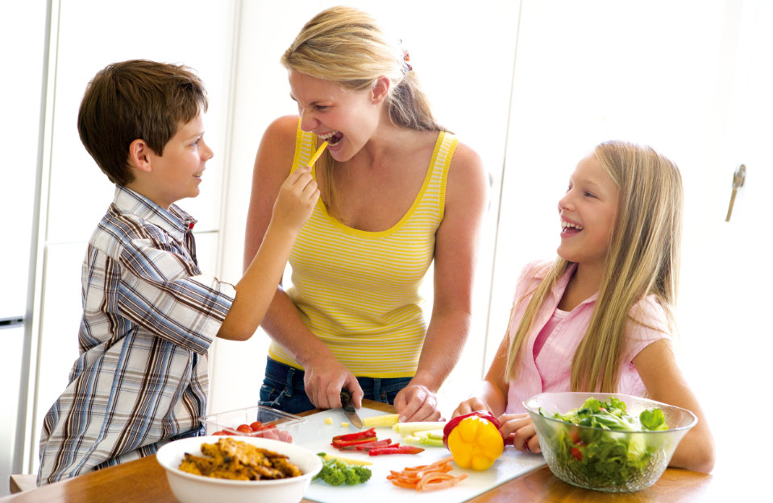


Filtra One
Consumer benefits :
  Minimum volume, maximum capacity
  Stable aspect with new design
Features :
  Food capacity: 1,2kg (Family size)
  Oil capacity: 2,1L
  Timer
  PTFE bowl
  Adjustable thermostat
  Permanent anti-odor metal filter
  Automatic lid opening
  Viewing window
  On/off switch with power indicator
  1900W
FF175D

Slide 2
Filtra One Ref. Č. FF175D
Hlavní výhody:
  Jednoduché ovládání
  Maximální kapacita při zachování kompaktních rozměrů
Vlastnosti :
  Kapacita jídla: 1,2kg
  Kapacita oleje: 2,1L
  Časovač
  Nepřilnavý povrch vnitřní nádoby
  Nastavitelný termostat
  Zabudovaný kovový pachový filtr
  Automatické otevírání víka
  Víko s průzorem
  On/off tlačítko s indikátorem zapnutí
  1900W
FF175D

Slide 3
Filtra One Ref. Č. FF175D
Hlavní výhody:
  jednoduché ovládanie
  maximálna kapacita pri zachovaní kompaktných rozmerov
Vlastnosti :
  Kapacita: 1,2 kg (1000g hranolček)
  Objem nádoby (olej): 2,1 l
  Kombinácia brúseného nerezu a plastu
  Zabudovaný kovový pachový filter
  Tepelne izolovaný plášť
  Pohodlné otváranie veka
  Nastaviteľný termostat s kontrolkou
  Veko s priezorom
  Príkon 1900W
FF175D

Slide 4
Filtra One Ref. Č. FF175D
Termékelőnyök
  Egyszerű kezelhetőség
  maximális kapacitás mégis kompakt méret
Jellemzők
  1,2 kg kapacitás (1000g hasábburgonya)
  edény kapacitása 2,1 l
  külső burkolat csiszolt nemesacél és műanyag kombinációja
  nem kivehető sütőedény
  beépített fém szagszűrő
  hidegfalú kivitel
  kényelmes fedőnyitás
  állítható termosztát kijelzővel
  Betekintőablak
  Teljesítmény: 1900 W
FF175D

